Slide 1
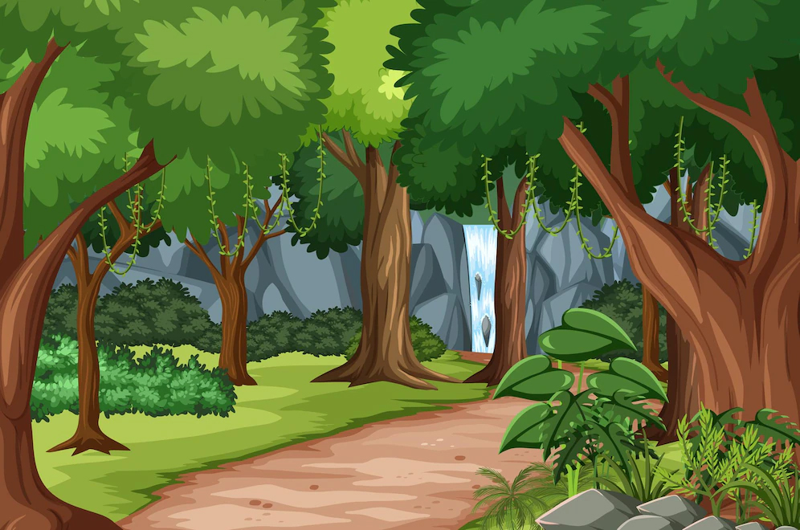


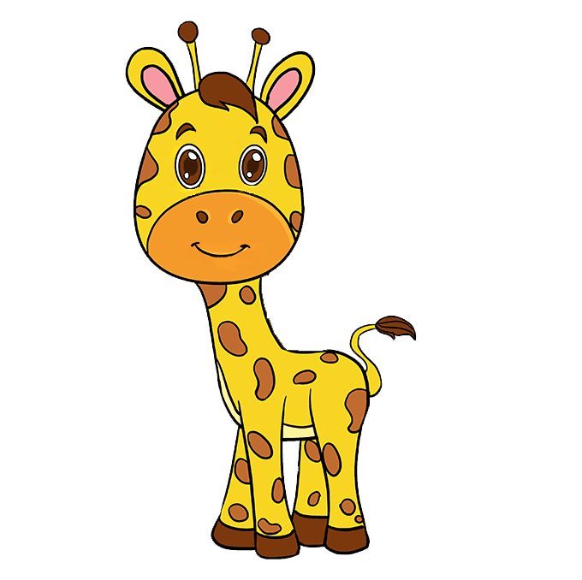



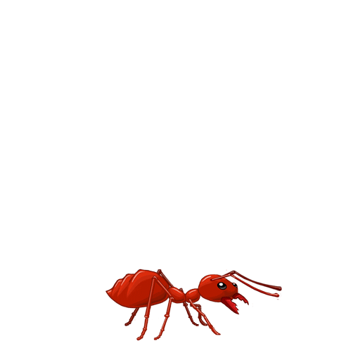
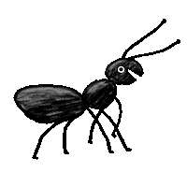
Chào bạn! Nhà tôi ở cánh rừng bên kia.
Hôm nay mải đuổi theo con bướm nên tôi đi lạc đến đây.
Xin chào bạn! Bạn từ đâu đến đấy?

